Slide 1

Макростатистический анализ и прогнозирование данных
Лекция № 2
Основные характеристики моделей и временных рядов

Slide 2
Часть 1. Числовые характеристики

Slide 3
Статистические характеристики
Для стационарного ВР:
Мат. ожидание и Дисперсия не зависят от времени;
Можно посчитать начальные моменты и центральные моменты;
ВР – (чаще всего) одномерный ряд, порожден случайной величиной с одномерной плотностью вероятности;

Slide 4
Начальный момент
Мат. ожидание – центр рассеяния данных

Slide 5
Центральный момент
Дисперсия – величина рассеяния данных

Slide 6
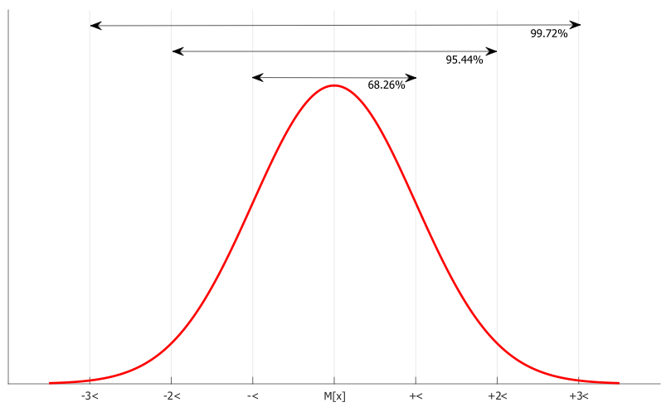

Slide 7
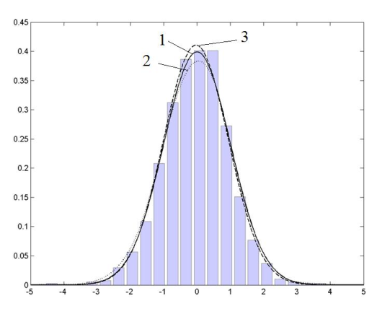

Slide 8
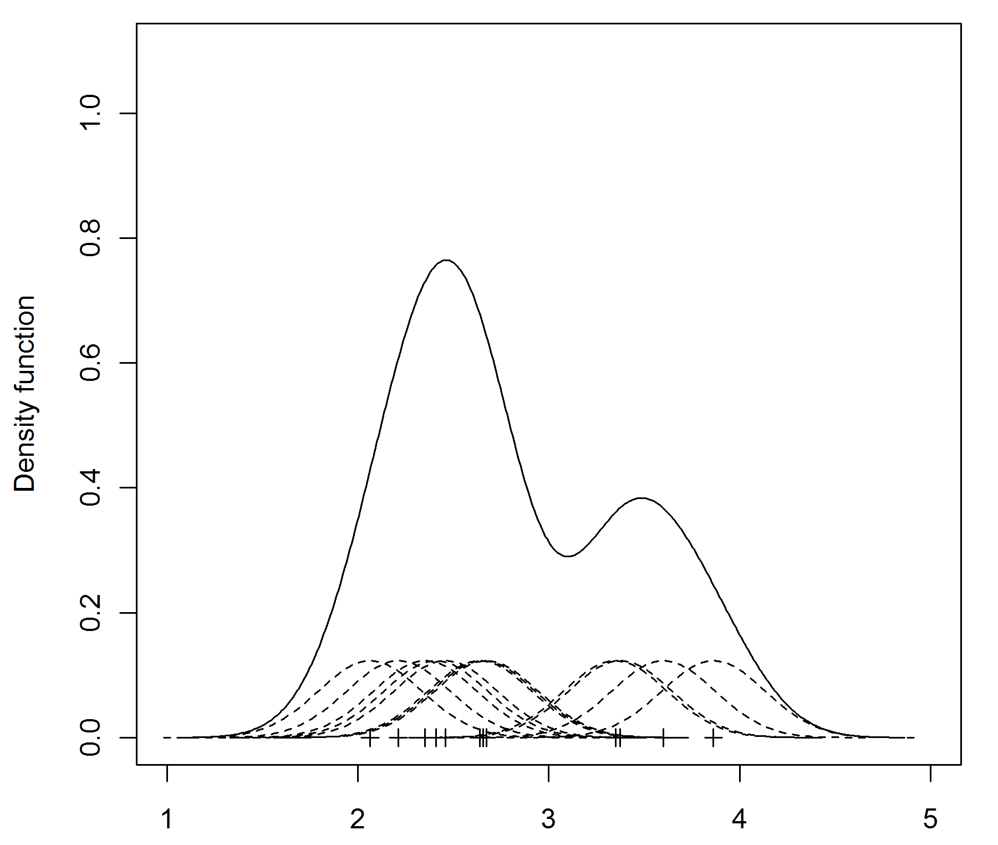

Slide 9
Эргодический процесс
Переход от усреднения по реализациям к усреднению по времени.
Для ВР – усреднение по числу отсчетов.

Slide 10
Мат. ожидание
Дисперсия

Slide 11
Асимметрия
Эксцесс

Slide 12
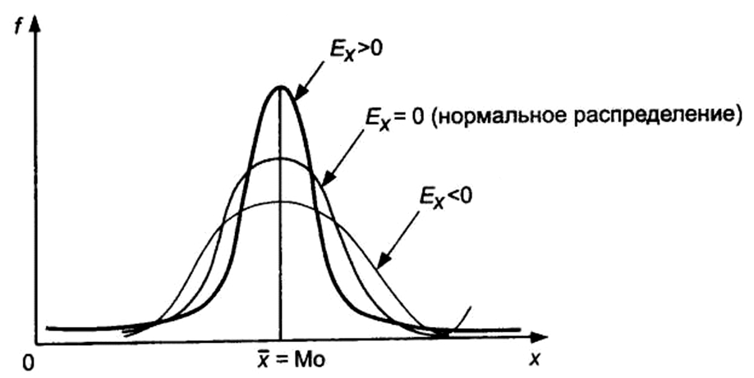

Slide 13
Часть 2. Корреляционные характеристики

Slide 14
Корреляционные характеристики
Зависимость между одной и другой случайной величиной
Ковариация (не центрировано)
Корреляция (центрировано)
Зависимость между значениями одной и той же случайной величиной
Автоковариация
Автокорреляция

Slide 15
Ковариация
Корреляция

Slide 16
Автоковариация
Автокорреляция

Slide 17
Оценка автокорр. функции
Ее полезные свойства:
1) Симметрия
2) При l = 0:
3) Максимум в нуле:
4) Если ряд случаен:

Slide 18
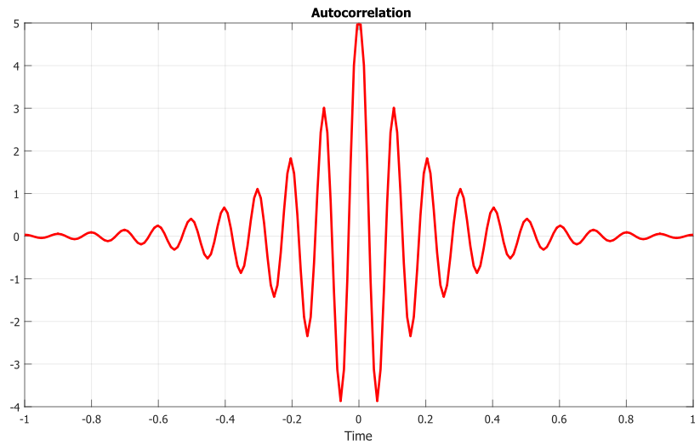

Slide 19
Коэффициент автокорреляции
Ее полезные свойства:
1) Симметрия
2) При l = 0:
3) Нормирована:
4) Если ряд случаен:

Slide 20
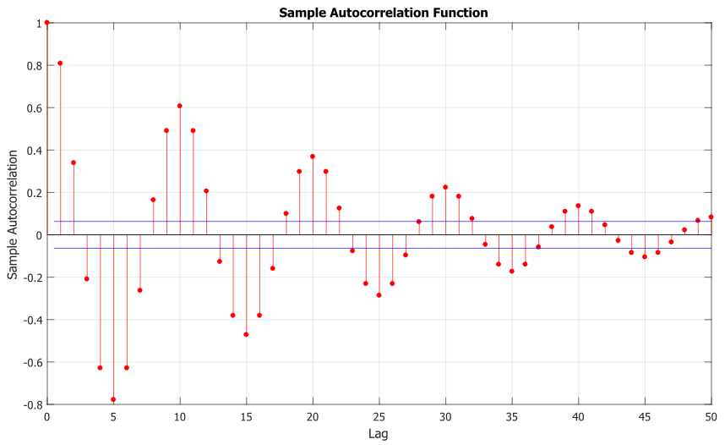

Slide 21
Оценка выборочного коэффициента автокорреляции

